Slide 1
第八章、地方财政收入

Slide 2
本章主要内容
8.1 地方财政收入的规模
8.2 地方财政收入的结构
8.3 地方税收入
8.4 地方政府收费收入
8.5 地方财产性财政收入

Slide 3
8.1 地方政府收入的规模

Slide 4
8.1.1 我国地方财政收入的绝对规模
年份 | 地方财政收入 | 地方财政收入/全国财政收入 | 地方财政收入/GDP
1978 | 956.49 | 84.5 | 26.4
1980 | 875.48 | 75.5 | 19.4
1985 | 1 235.19 | 61.6 | 13.8
1990 | 1 944.68 | 66.2 | 10.5
1991 | 2 211.23 | 70.2 | 10.2
1992 | 2 503.86 | 71.9 | 9.4
1993 | 3 391.44 | 78.0 | 9.8
1994 | 2 311.60 | 44.3 | 4.9
1995 | 2 985.58 | 47.8 | 5.1
1996 | 3 746.92 | 50.6 | 5.5
1997 | 4 424.22 | 51.1 | 5.9
1998 | 4 983.95 | 50.5 | 6.4
1999 | 5 594.87 | 48.9 | 6.8

Slide 5
我国地方财政收入的绝对规模
年份 | 地方财政收入 | 地方财政收入/全国财政收入 | 地方财政收入/GDP
2000 | 6 406.06 | 47.8 | 7.2
2001 | 7 803.30 | 47.6 | 8.0
2002 | 8 515.00 | 45.0 | 8.1
2003 | 9 849.98 | 45.4 | 8.4
2004 | 11 893.37 | 45.1 | 8.7
2005 | 15 100.76 | 47.7 | 8.2
2006 | 18 303.58 | 47.2 | 8.5
2007 | 23 572.62 | 45.9 | 8.9
2008 | 28 649.79 | 46.7 | 9.1
2009 | 32 602.59 | 47.6 | 9.6
2010 | 40 613.04 | 48.9 | 10.1
2011 | 52 547.11 | 50.6 | 11.1
2012 | 61 077.33 | 52.1 | 11.7

Slide 6
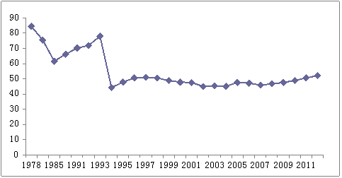
8.1.2 我国地方财政收入的相对规模
地方财政收入/全部财政收入

Slide 7
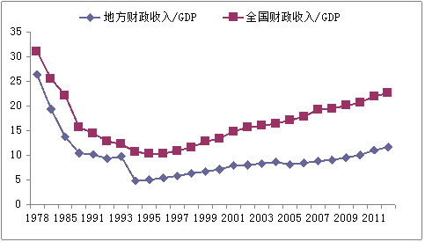
我国地方财政收入的相对规模
地方财政收入/GDP

Slide 8
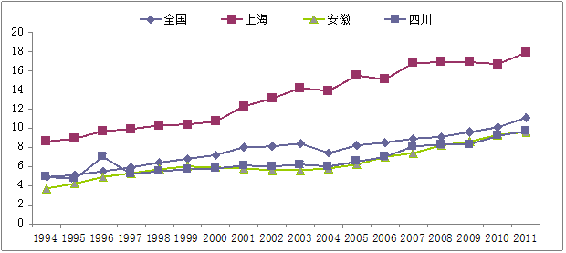
我国地方财政收入的相对规模

Slide 9
8.2 地方财政收入的结构

Slide 10
8.2.1 我国的地方财政收入项目
项目 | 2007 | 2008 | 2009 | 2010 | 2011
税收收入 国内增值税 营业税 企业所得税 个人所得税 | 19 252.12 3 867.62 6 379.51 3 132.28 1 273.78 | 23 255.11 4 499.18 7 394.29 4 002.08 1 488.08 | 26 157.44 4 565.26 8 846.88 3 917.75 1 582.54 | 32 701.49 5196.27 11 004.57 5 048.37 1 934.3 | 41 106.74 5 989.25 13 504.44 6 746.29 2 421.04
非税收入 专项收入 行政事业性收费 罚没收入 其他收入 | 4 320.50 1 088.16 1 543.69 812.01 876.64 | 5 394.68 1 353.45 1 761.98 866.68 1 412.57 | 6 445.15 1 413.28 1957.5 938.61 2 135.76 | 7 911.55 1 742.71 2 600.37 1 042.85 2 525.62 | 11 440.37 2 695.01 3 635.36 1 262.63 3 847.37
地方财政本级收入 | 23 572.62 | 28 649.79 | 32 602.59 | 40613.04 | 52 547.11
中央税收返还和转移支付 | 18 137.89 | 22 990.76 | 28 563.79 | 32 341.09 | 39 921.21
地方财政总收入 | 41 710.51 | 51 640.55 | 61 166.38 | 72 954.13 | 92 468.32

Slide 11
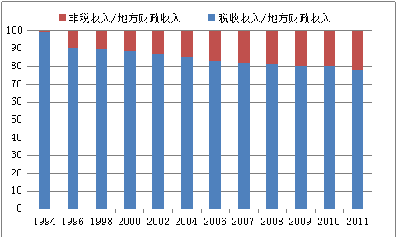
8.2.2 我国地方财政收入的形式结构

Slide 12
8.2.3 我国地方财政收入的来源结构
地方财政自有收入（Subnational Own Source Revenue）
补助性收入（Revenue from Grants）：地方政府通过政府间财政转移支付途径获得的财政收入。
地方政府补助性收入的规模，既取决于现行财政体制对各级政府收支范围的划分，也取决于各地区的经济发展水平和财政收入能力。

Slide 13
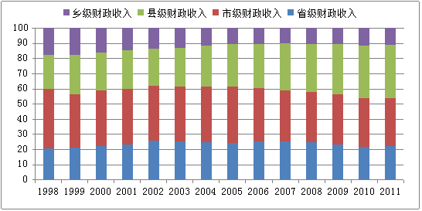
8.2.4 我国地方财政收入的级次结构

Slide 14
8.3 地方税收入

Slide 15
8.3.1 良好地方税种的基本特征
地方税收入应当充足而且稳定
地方税要有助于公平的实现
地方税的税基应具有非流动性
地方税应具有较强的自主性和可视性
地方税的征收与管理不应太复杂

Slide 16
8.3.2 地方财产课税
地方政府课征的财产税更多的是选择性财产税。
覆盖房地产的取得、保有、转让和受益等多个环节，涉及土地税、房屋税、不动产税、登记税、印花税和土地增值税等税种，其中最重要的是在保有环节课征的不动产税（Real Estate Tax）。
在发展中国家，不动产税的其收入规模相对要小许多。

Slide 17
8.3.3 地方所得课税
地方政府获得所得税收入的方式：
独立征收所得税
附加征收所得税
收入分享

Slide 18
8.3.4 地方商品课税
地方政府课征的商品税：
对商品销售课征的一般销售税
对特定商品或服务课征的特别消费税（Excise Tax）
对本地居民在其他辖区的购买行为征收的附加使用税（Companion Use Tax）

Slide 19
8.4 地方政府收费收入

Slide 20
8.4.1 政府收费的性质
税收和政府收费就是政府占有和支配经济资源的两种主要方式。政府收费实际上是对混合产品费用的一种补偿。
政府收费具有直接有偿性、非普遍性和非规范性等特征。
政府收费主要用于弥补那些具有消费上的竞争性和可排他性，同时又具有消费上的弱外部性和弱再分配性的混合产品的生产费用。

Slide 21
8.4.2 政府收费的形式
使用者收费：政府对特定公共服务或特许权收取的价格，以用于支付提供这些服务的全部或部分成本，即政府部门就其向社会提供的产品或者特殊服务而收取的费用。使用者收费体现的主要是一种市场交易关系。
直接费（Direct Charges）是对使用公共设施或消费产品和服务所收取的费用。
公用事业特种费（Special Assessments）是政府为社会公共目的而新建设施或改良原有设施，根据受益区域内受益者的大小所进行的一种征收，它主要用于弥补工程经费。
特许费（License Fees）是政府授予某些特定的人以某种特别的权利，而对其征收的一种费用，其征收的目的侧重于对某些行为进行规制。

Slide 22
8.4.2 政府收费的形式
规费：政府部门在执行社会管理职能过程中，为国民提供某种特别行为或服务时所获得的特别报偿。规费体现出的主要是管理者与被管理者之间的关系。
行政规费是附随于政府部门各种行政活动的政府收费，名目很多，具体包括护照费、户籍规费、商标登记费、商品检验费、度量衡鉴定费及执照费等。
司法规费包括司法方面的审判费、执行费、民事诉讼费、刑事诉讼费、财产转让登记费、遗产管理登记费、继承登记费和结婚登记费等。

Slide 23
8.5 地方财产性财政收入

Slide 24
地方财产性财政收入的形式
我国地方政府的财产性收入或产权收入，主要体现在归地方政府所有的国有产权收益分配、国有资产有偿使用费和国有资产有偿转让费等三个方面。
地方政府的土地使用权出让收入、地方国有企业利润的上缴、股份有限公司中地方政府应分得的股利、有限责任公司中地方政府作为出资者按出资比例应分得的红利、地方政府授权的投资部门或机构以国有资产投资形成的收益应上缴的部分、地方国有企业的产权转让收入以及其他非国有企业占用地方国有资产应上缴的国有资产收益等形式。

Slide 25
土地财政
我国地方政府的土地使用权出让收入的规模相当大。
2010年，我国地方政府国有土地使用权出让金收入为28 197.7亿元，占地方政府性基金本级收入的83.9%，相当于地方财政一般收入的69.4%；2011年，地方政府国有土地使用权出让金收入31 140.42亿元，占地方政府性基金本级收入的81.5%，相当于地方财政一般收入的59.3%。

Slide 26
谢谢！

